Slide 1
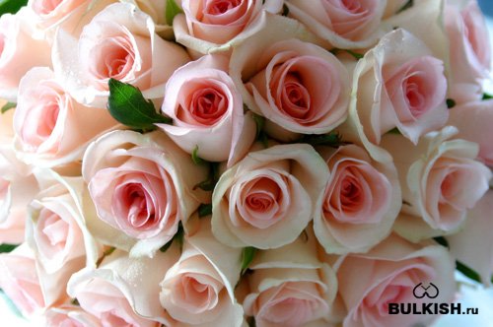
Желаю море счастья,
Улыбок счастливых букет,
Друзей хороших и преданных,
Везенья в жизни, долгих лет.
И чтобы бедам всем назло
Жилось, любилось и везло!

Slide 2
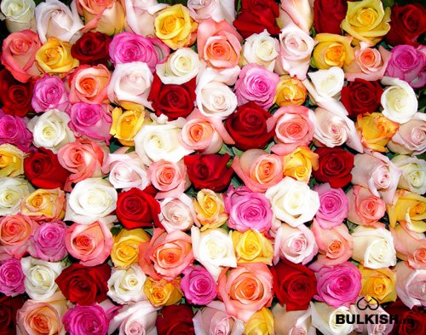
Пусть Женский день никогда
не кончается,
Пусть в честь вас прожурчат ручейки,
Пусть вам солнце яркое
всю жизнь улыбается,
А любимые мужчины пусть дарят цветы!

Slide 3
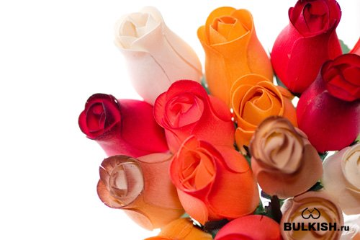
Я поздравляю дам прекрасных
С весенним солнцем, пеньем птиц
И с синевой высокой ясной!
Пусть украшеньем ваших лиц

Slide 4
Послужит нежная улыбка,
Сиянье ласковое глаз.
Пустяк мой дар - всего открытка.
Но знак, что думаю о вас!

Slide 5
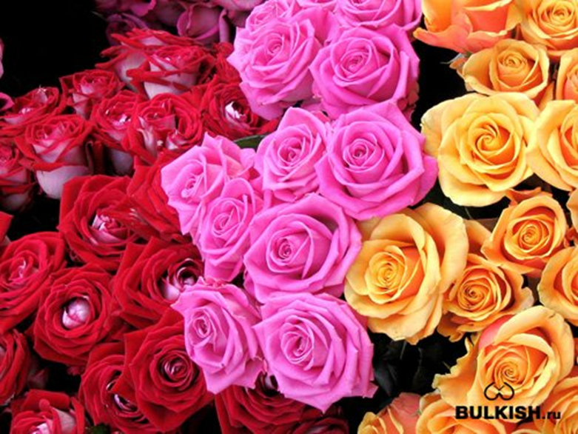
С 8 Марта!!!!!!!

Slide 6
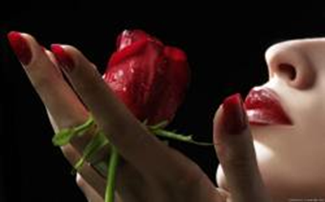
С 8 Марта!
Коллеги

Slide 7
С уважением Лидия Амуровна

